Slide 1
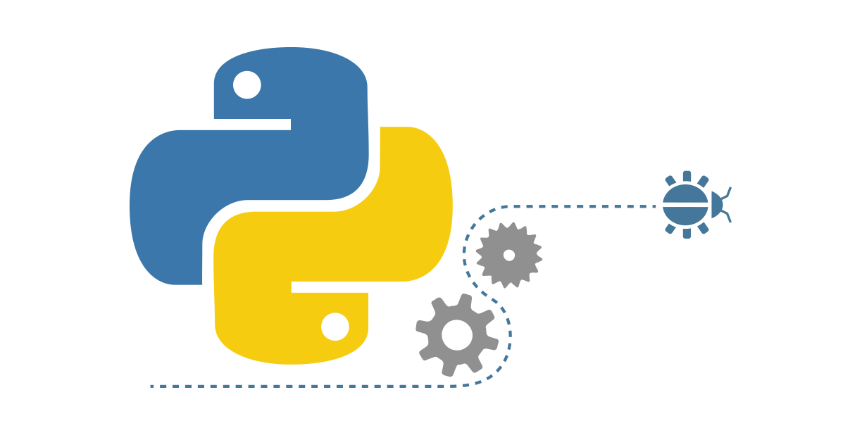
NGÔN NGỮ LẬP TRÌNH 1

Slide 2
Cách nhập liệu từ bàn phím trong Python

Slide 3
Nội dung bài học
Trong Python để nhập liệu từ bàn phím ta dùng hàm input(). Giá trị nhập vào của hàm input() thường là kiểu chuỗi, do đó ta cần chuyển kiểu nếu như muốn lưu trữ giá trị nhập vào không phải kiểu chuỗi.
print("Mời bạn nhập cái gì đó:") s=input() print("Bạn nhập:",s) print("Kiểu dữ liệu:",type(s))

Slide 4
Nội dung bài học
Muốn đưa về số int
print("Mời bạn nhập 1 số nguyên:") x=int(input()) print("Bạn nhập: ",x) print("Kiểu dữ liệu: ",type(x))

Slide 5
Nội dung bài học
Muốn đưa về số float
print("Mời bạn nhập 1 số thực:") x=float(input()) print("Bạn nhập:",x) print("Kiểu dữ liệu:",type(x))

Slide 6
Nội dung bài học
Muốn đưa về số boolean
def StrToBool(s): return s.lower() in ("yes", "true", "t", "1") print("Mời bạn nhập 1 số kiểu bool:") x = StrToBool(input()) print("Bạn nhập:", x) print("Kiểu dữ liệu:", type(x))

Slide 7
Nội dung bài học
Ngoài ra hàm input() còn có cho phép ta nhập nhãn tiêu đề vào như sau:
x=input("Mời bạn nhập giá trị gì đó:") print("Bạn nhập: ",x)

Slide 8
Các kiểu xuất dữ liệu

Slide 9
Nội dung bài học
Để xuất lặp dữ liệu ra màn hình ta làm như sau:
➔Xuất dấu * 15 lần
print('*'*15)
***************

Slide 10

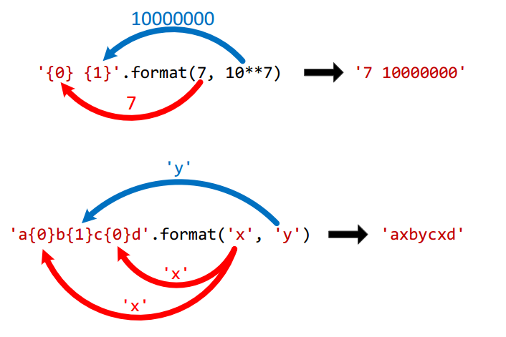
Nội dung bài học
Dùng hàm format để xuất dữ liệu:

Slide 11
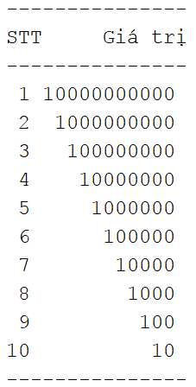
Nội dung bài học
Muốn xuất căn phải ta có thể làm như sau:
print('-'*15) print('{0:>2} {1:>11}'.format('STT', 'Giá trị')) print('-'*15) print('{0:>2} {1:>11}'.format(1, 10**10)) print('{0:>2} {1:>11}'.format(2, 10**9)) print('{0:>2} {1:>11}'.format(3, 10**8)) print('{0:>2} {1:>11}'.format(4, 10**7)) print('{0:>2} {1:>11}'.format(5, 10**6)) print('{0:>2} {1:>11}'.format(6, 10**5)) print('{0:>2} {1:>11}'.format(7, 10**4)) print('{0:>2} {1:>11}'.format(8, 10**3)) print('{0:>2} {1:>11}'.format(9, 10**2)) print('{0:>2} {1:>11}'.format(10, 10**1)) print('-'*15)

Slide 12
Các loại lỗi trong Python

Slide 13
Nội dung bài học
Bất cứ người nào lập trình cũng đều sinh ra lỗi, tùy vào và khả và kinh nghiệm của từng người mà gặp các loại lỗi khác nhau.
Có 3 loại lỗi thường gặp là:
1. Lỗi cú pháp (Syntax Errors)
2. Lỗi thực thi (Run-time Exceptions)
3. Lỗi nghiệp vụ (Logic Errors)
Python cũng giống như các ngôn ngữ khác là cho phép bắt lỗi bằng khối lệnh try…catch

Slide 14
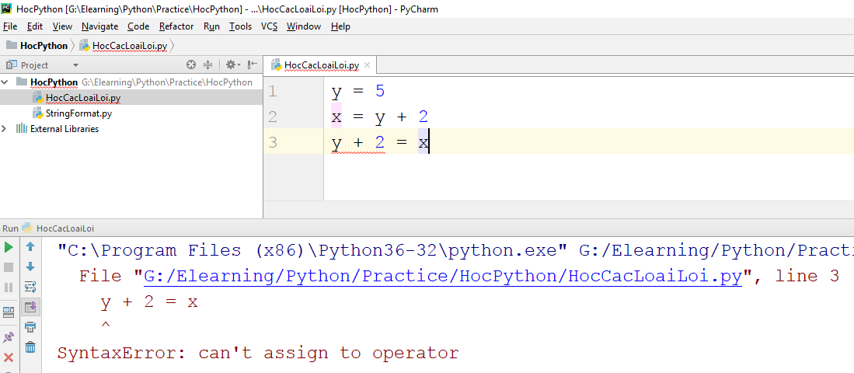
1. Lỗi cú pháp(Syntax Errors)
Lỗi thường gặp với những Programmer mới bắt đầu học, viết đâu sai đó, không thể thông dịch được phần mềm.

Slide 15
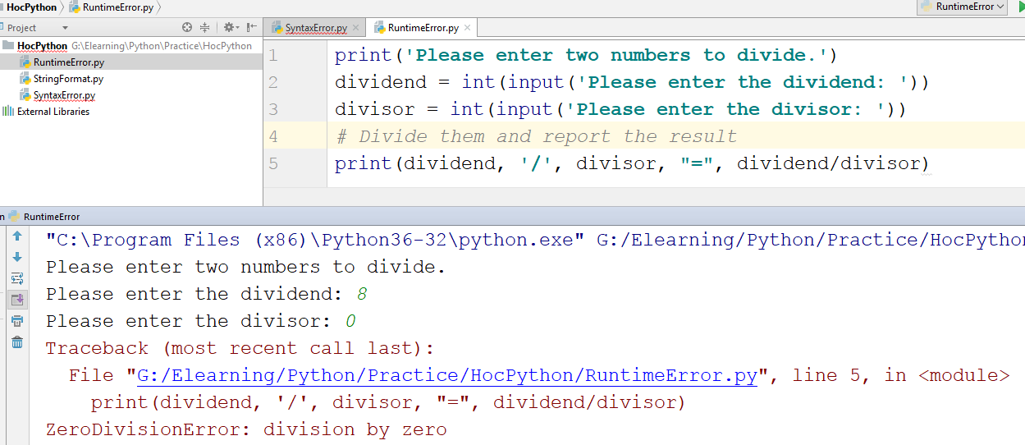
2. Lỗi thực thi(Run-time Exceptions)
Thường lỗi này thông dịch hoàn tất, nhưng trong quá trình thực thi lại phát sinh ra lỗi. Các lỗi thường gặp như chia cho 0, ép kiểu sai, đọc file lỗi, kết nối mạng lỗi….

Slide 16
3. Lỗi nghiệp vụ(Logic Errors)
Lỗi này rất nghiêm trọng, thông dịch và chạy ngon lành. Nhưng kết quả sai với yêu cầu nghiệp của Khách hàng.
Các lỗi này thường rất hiếm khi xảy ra, nhưng khi xảy ra rồi thì rất khó tìm thấy, và thấy rồi cũng thường khó fix bug.

Slide 17
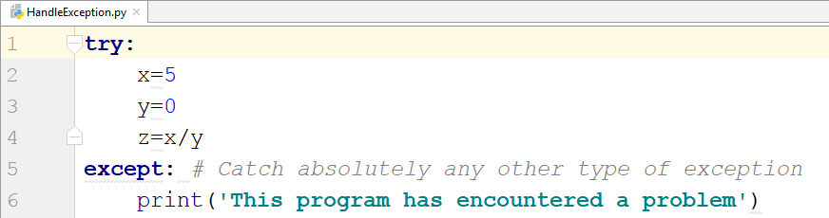
4. Bắt lỗi
Python hỗ trợ try…catch để bắt lỗi Runtime, giúp báo rõ loại lỗi chương trình đang gặp và vẫn tiếp tục hoạt động khi gặp lỗi. Có rất nhiều trường hợp sử dụng, bài học trình bày 1 cách tổng quát nhất:

Slide 18
Bài tập rèn luyện
Tính chu vi diện tích Hình tròn

Slide 19
Nội dung bài học
Nhập bán kính đường tròn r.
Tính và xuất chu vi, diện tích đường tròn tương ứng.
HD: cv=2*π*r và dt=π*r*r

Slide 20
Bài tập rèn luyện
Tính giờ phút giây

Slide 21
Nội dung bài học
Nhập vào số giây bất kỳ t. Tính và xuất ra dạng
Giờ:Phút:Giây
Ví dụ: Nhập 3750 thì xuất ra 1:2:30 AM
Nhập 51100 thì xuất ra 2:11:40 PM
HD:
hour=(t/3600)%24
minute=(t%3600)/60
second=(t%3600)%60

Slide 22
Bài tập rèn luyện
Tính điểm trung bình

Slide 23
Nội dung bài học
Viết chương trình nhập vào điểm ba môn Toán, Lý, Hóa của một học sinh.
In ra điểm trung bình của học sinh đó với hai số lẻ thập phân.

Slide 24
Các bài tập tự rèn luyện

Slide 25
Nội dung bài học
Câu 1: Python hỗ trợ những kiểu dữ liệu cơ bản nào?
Câu 2: Trình bày các loại ghi chú trong Python
Câu 3: Trình bày ý nghĩa toán tử /, //, %, **, and, or, is
Câu 4: Trình bày một số cách nhập dữ liệu từ bàn phím
Câu 5: Trình bày các loại lỗi khi lập trình và cách bắt lỗi trong Python

Slide 26
Nội dung bài học
Câu 6:
Cho các biến với giá trị
i1 = 2
i2 = 5
i3 = -3
d1 = 2.0
d2 = 5.0
d3 = -0.5
Cho biết kết quả của các lệnh sau:
(a) i1 + (i2 * i3)
(b) i1 * (i2 + i3)
(c) i1 / (i2 + i3)
(d) i1 // (i2 + i3)
(e) i1 / i2 + i3
(f) i1 // i2 + i3
(g) 3 + 4 + 5 / 3
(h) 3 + 4 + 5 // 3
(i) (3 + 4 + 5) / 3
(j) (3 + 4 + 5) // 3
(k) d1 + (d2 * d3)
(l) d1 + d2 * d3
(m) d1 / d2 - d3
(n) d1 / (d2 - d3)
(o) d1 + d2 + d3 / 3
(p) (d1 + d2 + d3) / 3
(q) d1 + d2 + (d3 / 3)
(r) 3 * (d1 + d2) * (d1 - d3)

Slide 27
Nội dung bài học
Câu 7: Hãy viết ngắn gọn lại các lệnh dưới đây:
(a) x = x + 1➔x+=1
(b) x = x / 2
(c) x = x – 1
(d) x = x + y
(e) x = x - (y + 7)
(f) x = 2*x
(g) number_of_closed_cases = number_of_closed_cases + 2*ncc

Slide 28
Biểu thức Boolean

Slide 29
Nội dung bài học
Biểu thức Boolean (Boolean Expression) còn được gọi là Predicate.
Là một biểu thức rất quan trọng và phổ biến trong các lệnh của Python cũng như ngôn ngữ lập trình khác.
Các giá trị là True hoặc False, dựa vào các giá trị này mà ta điều hướng các công việc trong phần mềm.

Slide 30
Nội dung bài học
Ví dụ:
a = True
b = False
print('a =', a, ' b =', b)
# gán lại kết qua cho a
a = False
print('a =', a, ' b =', b)
a = True b = False
a = False b = False

Slide 31
Nội dung bài học
Bảng tổng quát:
Biểu thức | Ý nghĩa
x == y | True nếu x=y, False nếu x khác y
x < y | True nếu x <y, False nếu x>=y
x <= y | True nếu x<=y, False nếu x>y
x > y | True nếu x>y, False nếu x<=y
x >= y | True nếu x>=y, False nếu x<y
x != y | True nếu x khác y, False nếu x=y

Slide 32
Nội dung bài học
Ví dụ:
Biểu thức | Ý nghĩa
10 < 20 | True
10 >= 20 | False
x < 100 | True if x nhỏ hơn 100; ngược lại False

Slide 33
Biểu thức If

Slide 34
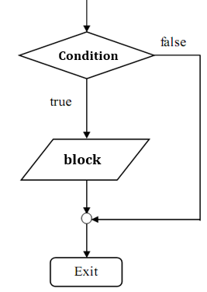
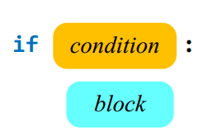
Nội dung bài học
Biểu thức if là một biểu thức điều kiện rất quan trọng và phổ biến trong Python. Biểu thức if đứng một mình chỉ quan tâm tới điều kiện đúng (True). Khi điều kiện đúng thì khối lệnh bên trong if sẽ được thực thi.
Cú pháp:

Slide 35
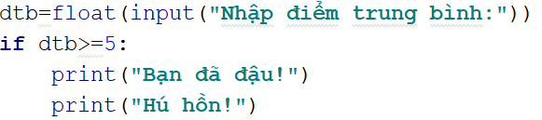
Nội dung bài học
Ví dụ:
Lưu ý rằng Python không dùng ngoặc nhọn để bao bọc các dòng lệnh, mà ta dùng phím Tab hoặc khoảng trắng thụt đầu dòng.

Slide 36
Biểu thức if ... else

Slide 37
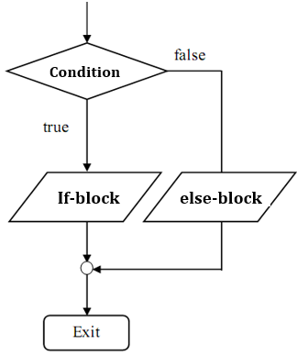
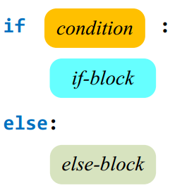
Nội dung bài học
Biểu thức if…else là một biểu thức điều kiện rất quan trọng và phổ biến trong Python. Biểu thức này quan tâm điều kiện đúng (True) và sai (False). Nó phổ biển hơn biểu thức if.
Cú pháp:

Slide 38
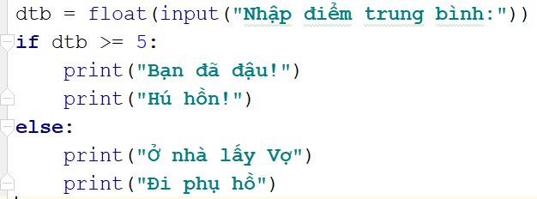
Nội dung bài học
Ví dụ:

Slide 39
Biểu thức If ... elif lồng nhau

Slide 40
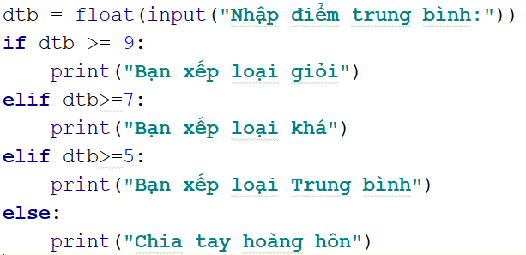
Nội dung bài học
Với các điều kiện thức tạp, Python cũng hỗ trợ kiểm tra điều kiện if elif lồng nhau:

Slide 41
Biểu thức pass

Slide 42
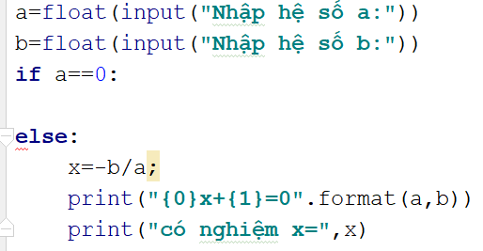
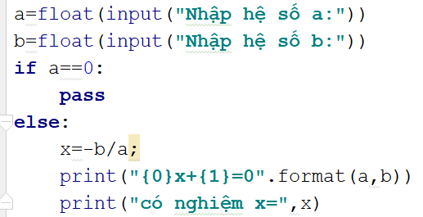
Nội dung bài học
Biểu thức pass khá lợi hại, nó dùng để dành chỗ lập trình. Ví dụ bạn biết chỗ đó phải viết rất nhiều coding, nhưng tại thời điểm này chưa kịp làm. Ta sẽ dùng pass để đánh dấu vị trí đó.
Lỗi, Python không cho để trống như thế này

Slide 43
So sánh số thực trong Python

Slide 44
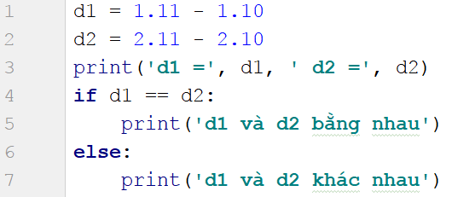
Nội dung bài học
Khi ta thao tác với số thực thì có một chút rắc rối ở chỗ Sai Số, nên ta cần có một ngưỡng Sai Số cho phép (tùy thuộc vào quyết định của người dùng)
Nếu mắt thường quan sát ta tưởng rằng d1 bằng d2 vì lý do sau:
1.11-1.10➔0.01
2.11-2.10➔0.01
Nhưng thực ra số thực nó có sai số, nó không phải 100% là 0.01
d1 = 0.010000000000000009 d2 = 0.009999999999999787
d1 và d2 khác nhau

Slide 45
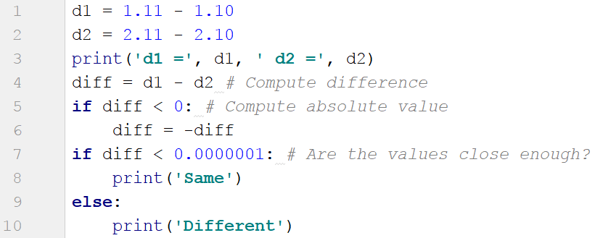
Nội dung bài học
Do đó ta cho 1 cái ngưỡng so sánh theo sai số cho phép, ví dụ:

Slide 46
Sử dụng if else như phép gán

Slide 47
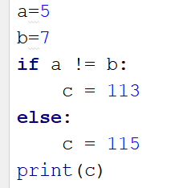
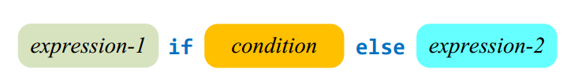
Nội dung bài học
Đôi khi việc thực hiện if else trong một biểu thức quá đơn giản sẽ làm cho if else phức tạp không cần thiết:
c = 113 if a != b else 115

Slide 48
Bài tập rèn luyện
Kiểm tra năm nhuần

Slide 49
Nội dung bài học
Nhập vào một năm bất kỳ, kiểm tra năm đó có phải năm nhuần hay không.
Biết rằng: Năm nhuần là năm chia hết cho 4 nhưng không chia hết cho 100 hoặc chia hết cho 400

Slide 50
Bài tập rèn luyện
Đếm số ngày trong tháng

Slide 51
Nội dung bài học
Nhập vào 1 tháng, xuất tháng đó có bao nhiêu ngày.
1,3,5,7,8,10,12➔31 ngày
4,6,9,11➔có 30 ngày
Nếu là tháng 2 thì yêu cầu nhập thêm năm. Năm nhuần thì tháng 2 có 29 ngày, không nhuần có 28 ngày

Slide 52
Bài tập rèn luyện
Phương trình bậc 2

Slide 53
Nội dung bài học
Viết chương trình giải phương trình bậc 2: ax²+bx+c=0

Slide 54
Các bài tập tự rèn luyện

Slide 55
Nội dung bài học
Câu 1:
Cho x, y, z = 3, 5, 7. Hãy cho biết kết quả của Boolean Expression
(a) x == 3
(b) x < y
(c) x >= y
(d) x <= y
(e) x != y - 2
(f) x < 10
(g) x >= 0 and x < 10
(h) x < 0 and x < 10
(i) x >= 0 and x < 2
(j) x < 0 or x < 10
(k) x > 0 or x < 10
(l) x < 0 or x > 10

Slide 56
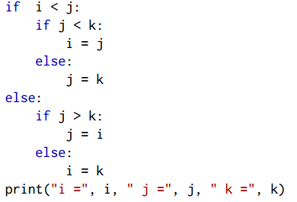
Nội dung bài học
Câu 2:
Cho i, j, k là các con số và lệnh dưới đây:
Hãy cho biết kết quả xuất ra màn hình nếu tuần tự 3 biến trên có các giá trị sau:
(a) i = 3, j = 5, and k = 7
(b) i = 3, j = 7, and k = 5
(c) i = 5, j = 3, and k = 7
(d) i = 5, j = 7, and k =3
(e) i = 7, j = 3, and k = 5
(f) i =7, j = 5, and k = 3

Slide 57
Nội dung bài học
Câu 3: Nhập một số n có tối đa 2 chữ số. Hãy cho biết cách đọc ra dạng chữ.
(vd: n=35 => Ba mươi lăm, n=5 => năm).
Câu 4: Nhập vào một ngày (ngày, tháng, năm). Tìm ngày kế sau ngày
vừa nhập (ngày/tháng/năm).
Câu 5: Nhập vào 2 giá trị a, b và phép toán ‘+’, ‘-’, ‘*’, ‘/’ . Hãy xuất kết quả theo đúng phép toán đã nhập.
Câu 6: Nhập vào 1 tháng, xuất ra tháng đó thuộc quý mấy trong năm.

Slide 58
Vòng lặp while

Slide 59
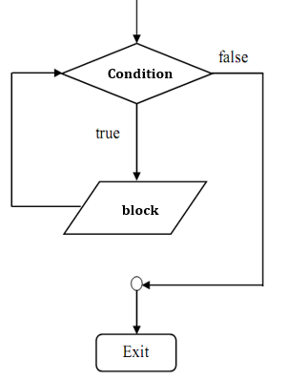
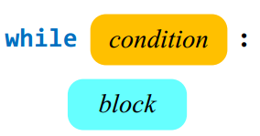
Nội dung bài học
While dùng để yêu cầu 1 công việc được lặp đi lặp lại
Nếu condition là True thì block sẽ được lặp lại
Cú pháp:
-Có thể block sẽ không được thực hiện lần nào
nếu condition là False ngày từ đầu
-Ta có thể kết thúc vòng while bằng cách đưa condition
về False hoặc dùng từ khóa break để thoát.

Slide 60
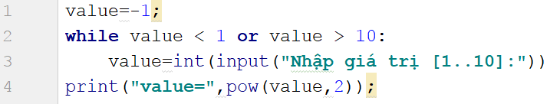
Nội dung bài học
Ví dụ:
Viết chương trình yêu cầu nhập vào một số nguyên dương [1..10], nếu nhập sai yêu cầu nhập lại. Khi nhập đúng thì xuất ra bình phương của giá trị mới nhập vào.

Slide 61
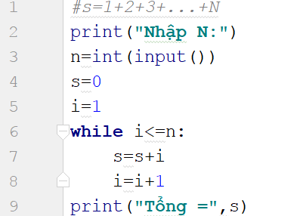
Khởi tạo: s=0, i=1, n=5
i<=n ⬄1 <=5➔True
s=s+i=0+1=1; i=i+1=1+1=2
2) i<=n ⬄ 2 <=5 ➔True
s=s+i=1+2=3; i=i+1=2+1=3
3) i<=n ⬄3 <=5➔True
s=s+i=3+3=6; i=i+1=3+1=4
4) i <=n ⬄4 <=5➔True
s=s+i=6 +4=10; i=i+1=4+1=5
5)i<=n ⬄5<=5➔True
s=s+i=10+5=15; i=i+1=5+1=6
6) i<=n ⬄6 <=5➔False➔Dừng while
➔xuất tổng = 15

Slide 62
Vòng lặp for

Slide 63

Nội dung bài học
for dùng để lặp tuần tự các công việc, for sử dụng range để định nghĩa vùng dữ liệu lặp và bước lặp
Cú pháp hàm range:
begin: Giá trị bắt đầu
end: Giá trị cuối
step: Bước nhảy
Ví dụ cách hoạt động của range:
• range(10) ➔ 0; 1; 2; 3; 4; 5; 6; 7; 8; 9
• range(1, 10) ➔ 1; 2; 3; 4; 5; 6; 7; 8; 9
• range(1, 10, 2) ➔ 1; 3; 5; 7; 9
• range(10, 0, -1) ➔ 10; 9; 8; 7; 6; 5; 4; 3; 2; 1
• range(10, 0, -2) ➔ 10; 8; 6; 4; 2
• range(2, 11, 2) ➔ 2; 4; 6; 8; 10

Slide 64
Nội dung bài học
Các Ví dụ về for:
for n in range(10): print(n,end=' ') for n in range(1,10): print(n,end=' ') for n in range(1,10,2): print(n,end=' ') for n in range(10,0,-1): print(n,end=' ') for n in range(10,0,-2): print(n,end=' ') for n in range(2,11,2): print(n,end=' ')
0 1 2 3 4 5 6 7 8 9
1 2 3 4 5 6 7 8 9
1 3 5 7 9
10 9 8 7 6 5 4 3 2 1
10 8 6 4 2
2 4 6 8 10

Slide 65
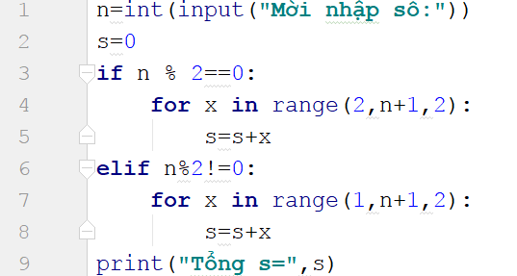
N=8, s=0
N=8 là số chẵn n%2==0=➔8%2=0
x=2➔s=s+x=0+2=2
x=4➔s=s+x=2+4=6
X=6➔s=s+x=6+6=12
X=8➔s=s+x=12+8=20
X=10➔thấy 10>n+1=9

Slide 66
Câu lệnh break

Slide 67
Nội dung bài học
break là từ khóa đặc biệt dùng để thoát khỏi vòng lặp chứa nó trực tiếp khi đạt được mức yêu cầu nào đó.
Gặp lệnh break, chương trình sẽ không thực hiện bất cứ lệnh nào bên dưới nó, mà thoát luôn khỏi vòng lặp.

Slide 68
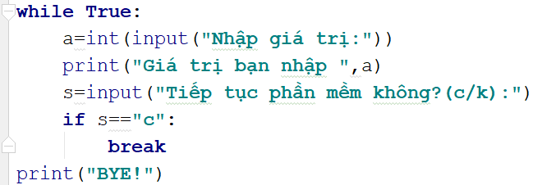
Nội dung bài học
Ví dụ: Viết chương trình vòng lặp vĩnh cửu cho phép phần mềm chạy liên tục, khi nào hỏi thoát mới thoát phần mềm:

Slide 69
Câu lệnh continue

Slide 70
Nội dung bài học
continue là từ khóa đặc biệt dùng để nhảy sớm tới lần lặp kế tiếp, các lệnh bên dưới continue sẽ không được thực thi.
Lưu ý khác với break, gặp break thì ngừng luôn vòng lặp, gặp continue chỉ dừng lần lặp hiện tại đang dở dang để chuyển qua lần lặp tiếp theo.

Slide 71
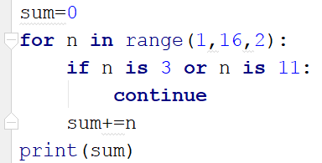
Nội dung bài học
Ví dụ:
Tính tổng các chữ số lẻ từ 1->15, ngoại trừ số 3 và số 11

Slide 72
Lệnh while...else

Slide 73
Nội dung bài học
Python hỗ trợ else block trong trường hợp while kết thúc một cách bình thường (tức là không phải dùng break để kết thúc)
Nếu while kết thúc một cách bình thường thì else-block sẽ tự động được thực hiện ngay sau đó.
while condition:
while-block
else:
else-block

Slide 74
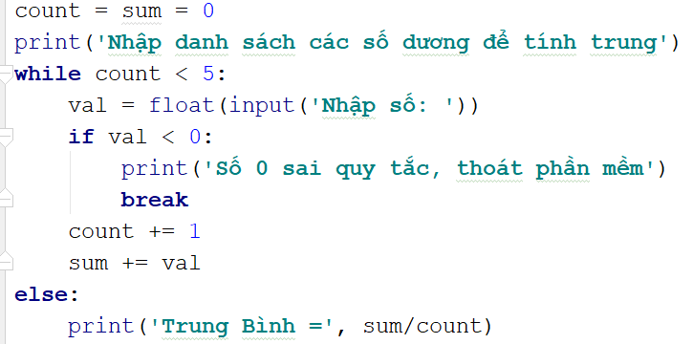
Nội dung bài học
Ví dụ:
Nếu nhập số <0 thì sẽ thoát while và bên trong else cũng không được thực thi (do kết thúc bằng lệnh break). Nếu nhập đúng toàn bộ giá trị, sau khi while chạy xong thì else sẽ tự động được gọi (kết thúc while bình thường)

Slide 75
Lệnh for...else

Slide 76
Nội dung bài học
Python hỗ trợ else block trong trường hợp for kết thúc một cách bình thường (tức là không phải dùng break để kết thúc)
Nếu for kết thúc một cách bình thường thì else-block sẽ tự động được thực hiện ngay sau đó.
for expression:
for-block
else:
else-block

Slide 77
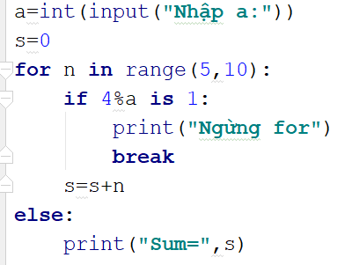
Nội dung bài học
Ví dụ:
Nếu nhập a là số chẵn thì tính ra sum, còn số lẻ không ra sum (do ngừng for bằng break)

Slide 78
Vòng lặp lồng nhau

Slide 79
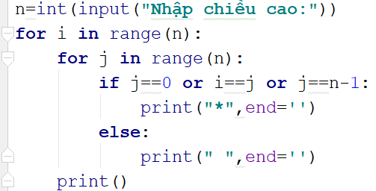
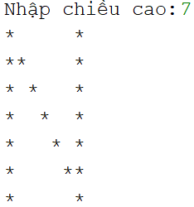
Nội dung bài học
Python cũng như các ngôn ngữ khác, ta có thể viết các vòng lặp lồng nhau.

Slide 80
J=0
J=n-1
i=0
*
* | *
* |  | *
* |  |  | *
* |  |  |  | *
* |  |  |  |  | *
* |  |  |  |  |  | *
* | * | * | * | * | * | * | *
i=n-1

Slide 81
Bài tập rèn luyện
Tính dãy số

Slide 82
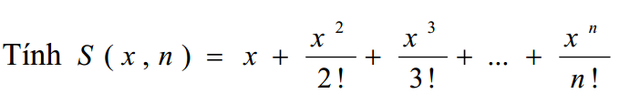
Nội dung bài học
S(2,3)=2+2²/2!+2³/3!=2+4/2+8/6=2+2+4/3=5.3333

Slide 83
Bài tập rèn luyện
Kiểm tra số nguyên tố

Slide 84
Nội dung bài học
Viết chương trình nhập vào một số, kiểm tra xem số này có phải là số nguyên tố hay không.
Hỏi người dùng có tiếp tục sử dụng hay thoát phần mềm.

Slide 85
Bài tập rèn luyện
Xuất bảng cửu chương

Slide 86
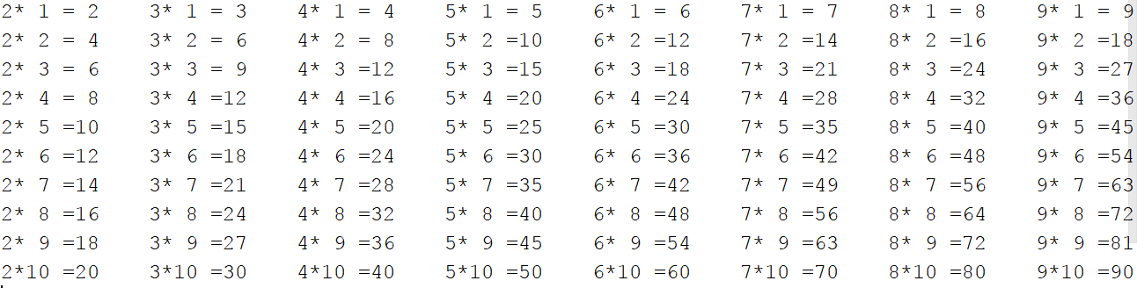
Nội dung bài học
Xuất bảng cửu chương 2→9 như hình dưới đây

Slide 87
Nội dung bài học
Coding mẫu:
for i in range(1,11): for j in range(2,10): line = "{0}*{1:>2} ={2:>2}".format(j, i, i * j) print(line,end='\t') print()

Slide 88
Các bài tập tự rèn luyện

Slide 89

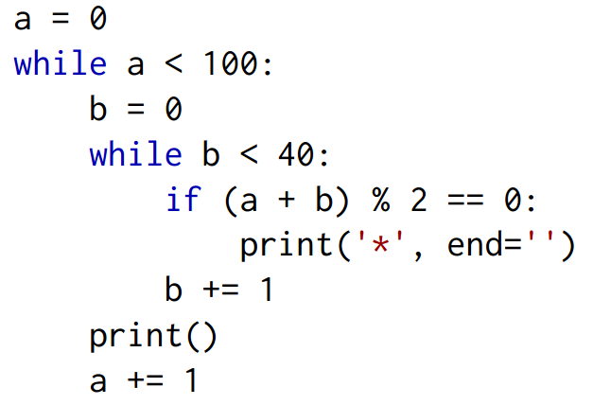
Nội dung bài học
Câu 1: Cho biết bao nhiêu dấu * được in ra trên màn hình
Câu 2: Cho biết bao nhiêu dấu * được in ra trên màn hình

Slide 90
Nội dung bài học
Câu 3: Giải thích cách chạy các dòng lệnh range:
(a) range(5)
(b) range(5, 10)
(c) range(5, 20, 3)
(d) range(20, 5, -1)
(e) range(20, 5, -3)
(f) range(10, 5)
(g) range(0)
(h) range(10, 101, 10)
(i) range(10, -1, -1)
(j) range(-3, 4)
(k) range(0, 10, 1)

Slide 91
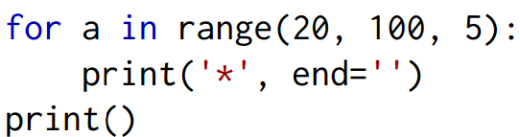
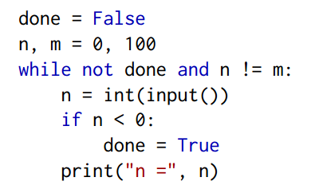
Nội dung bài học
Câu 4: Bao nhiêu dấu * được in ra màn hình
Câu 5: Viết lại coding dưới đây bằng cách dùng từ khóa break thay thế cho biến done:

Slide 92
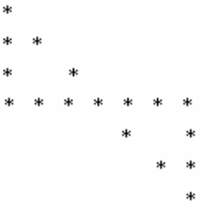
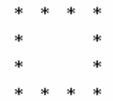
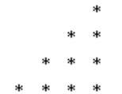
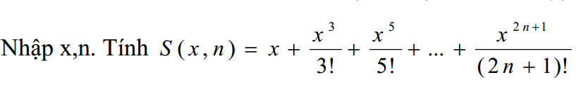
Nội dung bài học
Câu 6: Vẽ các hình dưới đây
Câu 7: Nhập x, n, tính S(x,n):

Slide 93
Các hàm toán học

Slide 94
Nội dung bài học
Một số hàm ta phải sử dụng từ các thư viện có sẵn, như các hàm tính căn bậc 2, lũy thừa, log… Bài giảng này ta sẽ tập sử dụng:
Sqrt-Căn bậc 2
Pow – lũy thừa
Log-> log(x)=log_{e}x=lnx
Log10- Logarit cơ số 10 của x, log10(x)=log₁₀x
Exp-tính e^{x}
Degrees-Đổi radian ra độ
Radians- Tính radian 180/PI*x
Fabs- tính giá trị tuyệt đối

Slide 95
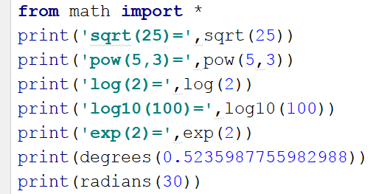
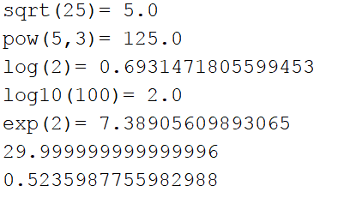
Nội dung bài học
Ví dụ:

Slide 96
Nội dung bài học
Bài học này trình bày cách sử dụng các hàm Lượng giác trong Python
-Từ một góc ta đưa về Radian sau đó đẩy vào các hàm lượng giác:
Sin
Cos
tan

Slide 97
Hàm round

Slide 98
Nội dung bài học
Trong quá trình tính toán ta sẽ nhận được các số lẻ, các số này cần được làm tròn để cùng thỏa mãn yêu cầu nào đó. Hàm round được Python hỗ trợ như sau:
round(số gốc, đơn vị làm tròn)
a=3 b=11 c=b/a print(c)➔3.6666666666666665 print(round(c,2))➔3.67

Slide 99
Hàm Time

Slide 100
Nội dung bài học
Module time trong Python cung cấp rất nhiều hàm hữu ích, bài học giới thiệu 2 hàm clock và sleep.
Clock
Sleep

Slide 101
1. Clock
Clock tùy thuộc vào hệ đều hành mà cách thức xử lý khác nhau. Với Windows thì Clock trả về số giây khi ta gọi hàm clock. Để tính thời gian thực hiện một chương trình ta có thể căn 2 đầu để trừ ra số giây
Block Statement
Start=Clock()
End=Clock()
Thời gian thực thi=End-Start

Slide 102
1. Clock
from time import clock print("Enter your name: ", end="") start_time = clock() name = input() elapsed = clock() - start_time print(name, "it took you", elapsed, "seconds to respond")

Slide 103
2. Sleep
Sleep giúp ta tạm dừng quá trình chạy trong một đơn vị thời gian nào đó. Thay vì chương trình chạy một mạch, khi gặp sleep nó sẽ tạm dừng lại
from time import sleep for count in range(10, -1, -1): # Range 10, 9, 8, ..., 0 print(count) # Display the count sleep(1) # Suspend execution for 1 second

Slide 104
Hàm Random

Slide 105
Nội dung bài học
Random là một trong những hàm khá hữu dụng trong việc viết Games, giả lập dữ liệu, thống kê.
randrange(x,y) ➔lấy số ngẫu nhiên >=x và <y

Slide 106
Hàm Exit

Slide 107
Nội dung bài học
Hàm exit dùng để thoát phần mềm
while True: s=input("Tên bạn:") print(s) hoi=input("Tiếp hay không?(c/k):") if hoi=="k": exit() print("BYE!")

Slide 108
Hàm Eval

Slide 109
Nội dung bài học
Hàm eval rất lợi hại, nó có thể tự tính toán chuỗi phép toán:
from math import sin x=eval("1+2+5+sin(30)") print(x)
x1,x2=eval(input("Nhập x1,x2:")) print("x1=",x1,",x2=",x2) print("{0}+{1}={2}".format(x1,x2,x1+x2))

Slide 110
Bài tập rèn luyện
Game đoán số

Slide 111
Nội dung bài học
Máy ra 1 số trong đoạn [1...100]
Người chơi đoán số, chỉ được phép đoán sai 7 lần. Mỗi lần đoán sẽ thông báo số người chơi đoán nhỏ hơn hay lớn hơn số của mày và hiển thị số lần đoán
Game kết thúc khi: Đoán sai quá 7 lần hoặc đoán trúng trước 7 lần.
Sau khi game kết thúc hỏi người chơi có tiếp tục hay không?

Slide 112
Bài tập rèn luyện
Tính diện tích tam giác

Slide 113
Nội dung bài học
Nhập vào 3 cạnh của tam giác, kiểm tra tính hợp lệ của tam giác
Sau đó tính diện tích theo công thức Herong:

Slide 114
Bài tập rèn luyện
Tính điểm trung bình

Slide 115
Nội dung bài học
Nhập vào điểm toán lý hóa bằng chuỗi, theo thứ tự:
Toán, lý, hóa ➔ “7,4,6”
Tính điểm trung bình lấy 2 chữ số lẻ thập phân.

Slide 116
Các bài tập tự rèn luyện

Slide 117

Nội dung bài học
Câu 1: Những giá trị có thể xuất hiện khi chạy randrange(0, 100)
4.5 , 34 , -1, 100, 0, 99
Câu 2: Nhập toạ độ 2 điểm A(x_{A},y_{A}), B(x_{B},y_{B}). Tính và xuất độ dài đoạn AB.
Câu 3: Viết chương trình tính log_{a}^{x} với a, x là các số thực nhập vào từ
bàn phím, và x>0, a>0, a != 1.( dùng logax=lnx/lna)

Slide 118

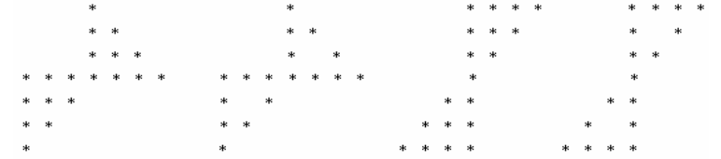
Nội dung bài học
Câu 4:
Câu 5: Vẽ 4 hình dưới đây, dùng sleep để xuất hiện từng hình sau 5 giây

Slide 119


Hey! Coding is easy!
END

